Slide 1

Curso básico de transporte de sedimentos con HEC-RAS 1D Módulo 2 - Actividad 1. Funcionamiento del modelo
María Fernanda Latouche Facenda
Profesora del Centro de Estudios Hidráulicos
Notes:
Diapositiva para introducción ejemplo.

Slide 2
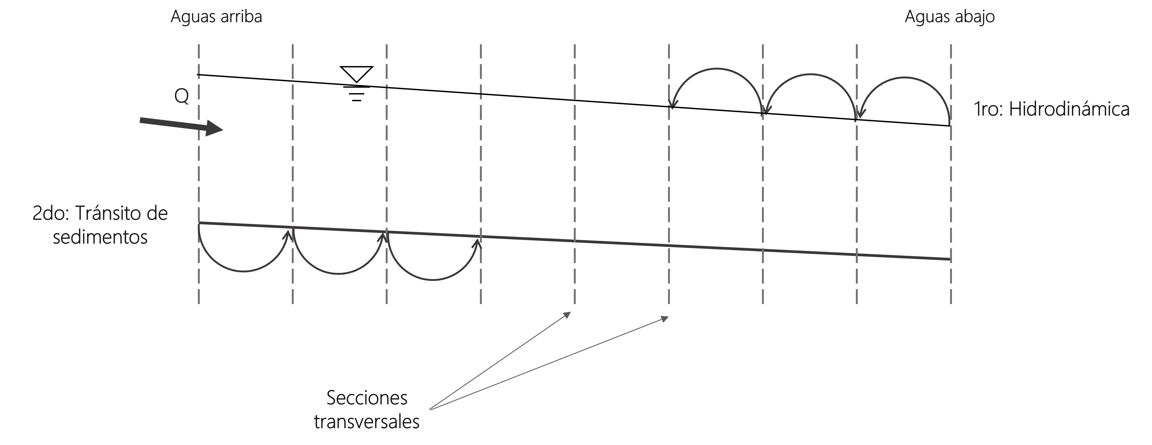
Acoplamiento entre las características hidráulicas y de sedimentos
Para cada $∆t$:
Notes:
Diapositiva para introducción ejemplo.

Slide 3
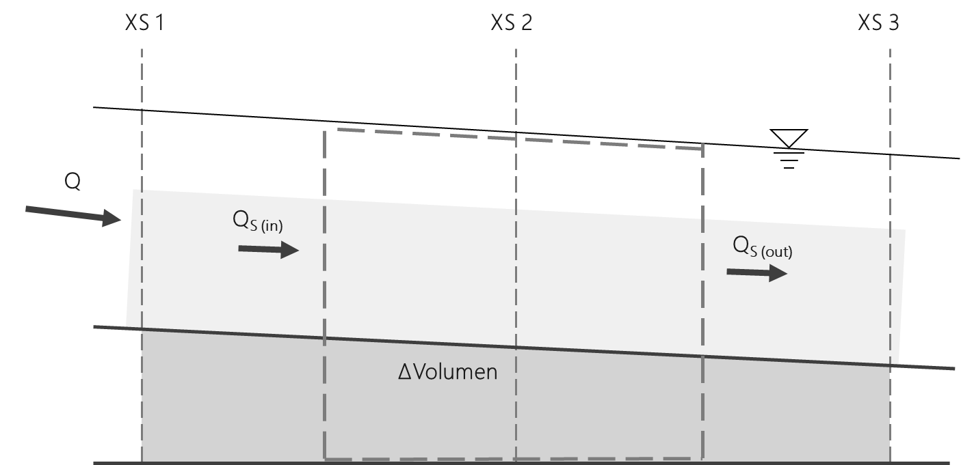
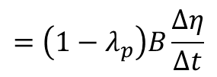
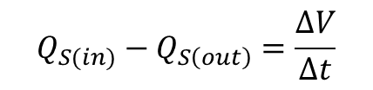

Continuidad de sedimentos
Ecuación de Exner:
$$\left(1−λ_{p}\right)B\frac{δη}{δt}=−\frac{δQ_{S}}{δx}$$
$$Q_{S(in)}−Q_{S\left(out\right)}=\frac{ΔV}{Δt}$$
$$=\left(1−λ_{p}\right)B\frac{Δη}{Δt}$$
Notes:
Diapositiva para introducción ejemplo.

Slide 4
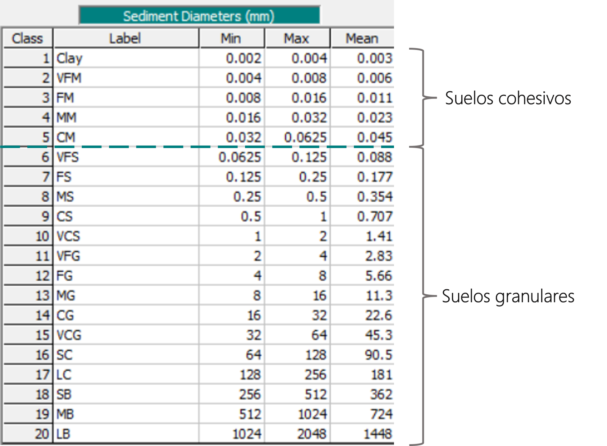

Tránsito de sedimentos por tamaño de partícula
Capacidad de transporte:
$$T_{c}=\sum_{i=1}^{n}{β_{j}T_{j}}$$
Fuente: Hydrologic Engineering Center
Notes:
Diapositiva para introducción ejemplo.

Slide 5


Limitantes físicos
Se calculó $Q_{S(in)}$ y $T_{c}$
Velocidad de caída
(Fall velocity)
$Q_{S(in)}>T_{c}→$Exceso (sedimentación)
$Q_{S(in)}<T_{c}→$Déficit (erosion)
Acorazamiento
(Sorting)
Notes:
Diapositiva para introducción ejemplo.

Slide 6
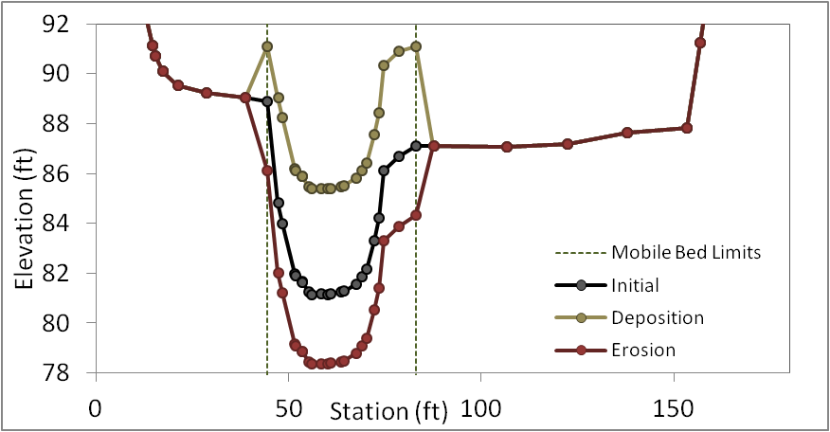
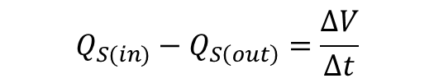
Cambio en la sección transversal
$$Q_{S(in)}−Q_{S\left(out\right)}=\frac{ΔV}{Δt}$$
Método Veener
Fuente: Hydrologic Engineering Center
Notes:
Diapositiva para introducción ejemplo.

Slide 7
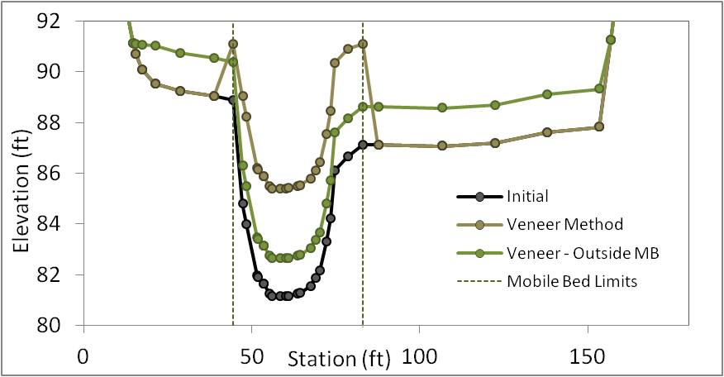
Cambio en la sección transversal
$$Q_{S(in)}−Q_{S\left(out\right)}=\frac{ΔV}{Δt}$$
Método Veener
Fuente: Hydrologic Engineering Center
Notes:
Diapositiva para introducción ejemplo.

Slide 8



Dirección
Héctor Alfonso Rodríguez Díaz
alfonso.rodriguez@escuelaing.edu.co
Guión
https://github.com/mflatouche/M.TSED
Ingeniera
María Fernanda Latouche Facenda
Centro de Estudios Hidráulicos
maria.latouche@escuelaing.edu.co
https://github.com/mflatouche
Laboratorio Audiovisual LAURA
Dirección
Maestro Felipe Rodríguez Gómez
felipe.rodriguez@escuelaing.edu.co
Cámara, edición y música
Juan Manuel Corredor
juan.corredor-u@escuelaing.edu.co

